Slide 1
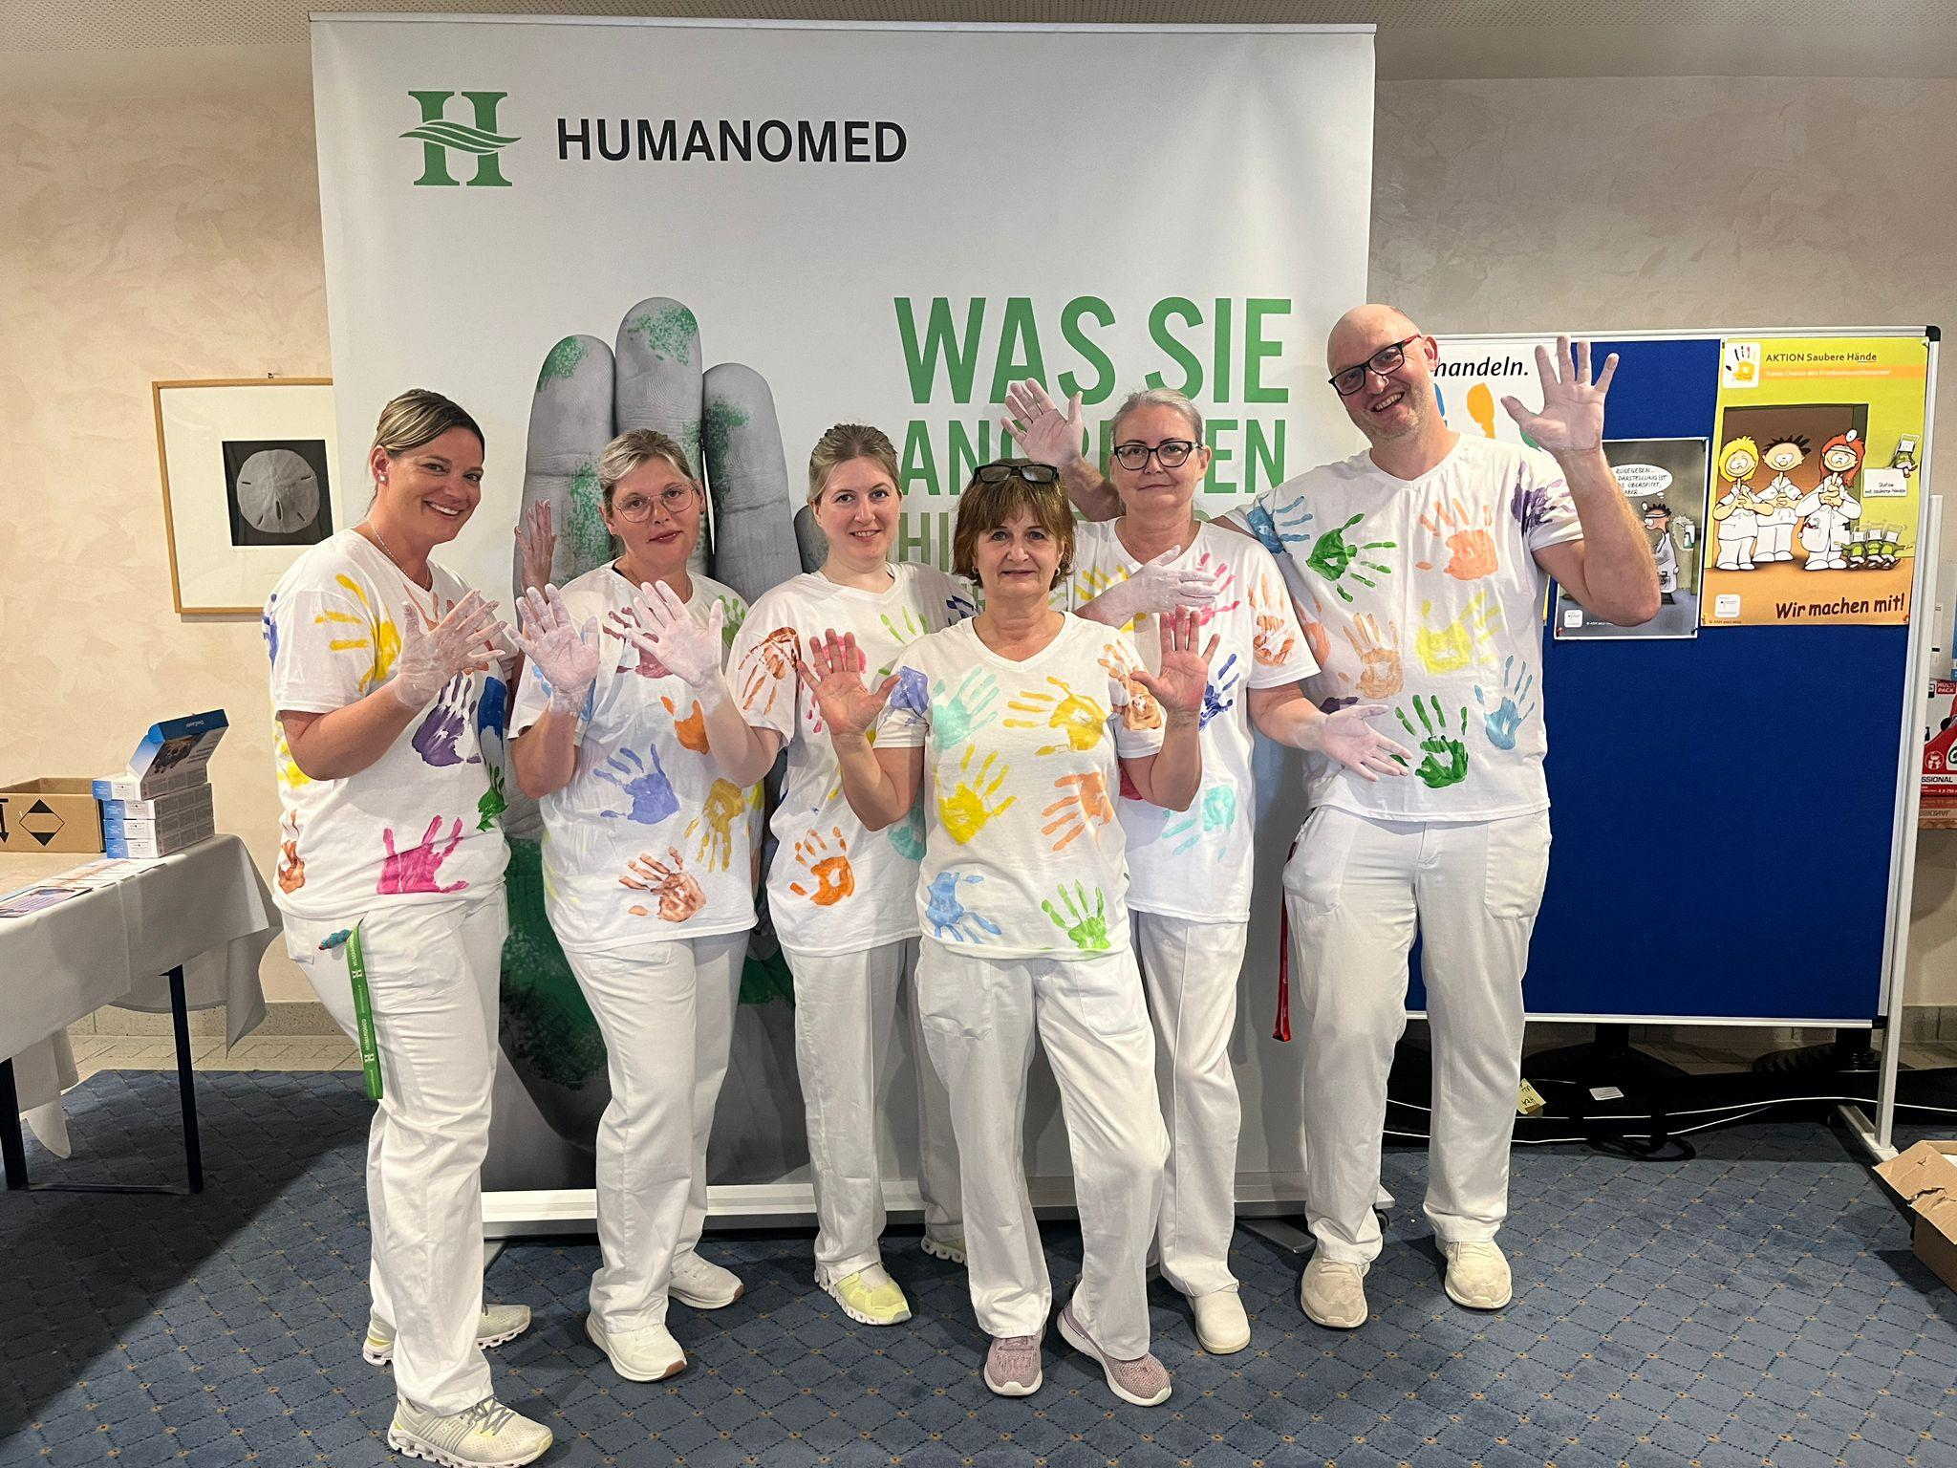
Aktionstag
05.05.2025

Slide 2


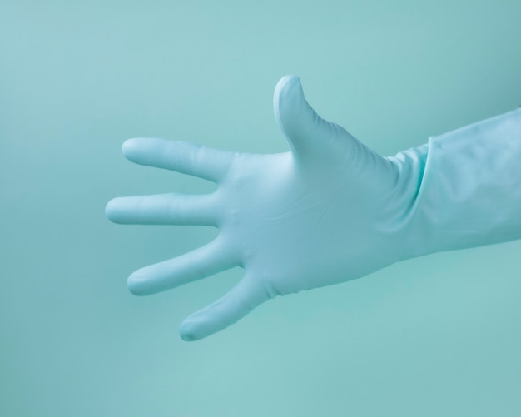
Motto des heurigen
Aktionstages

Slide 3
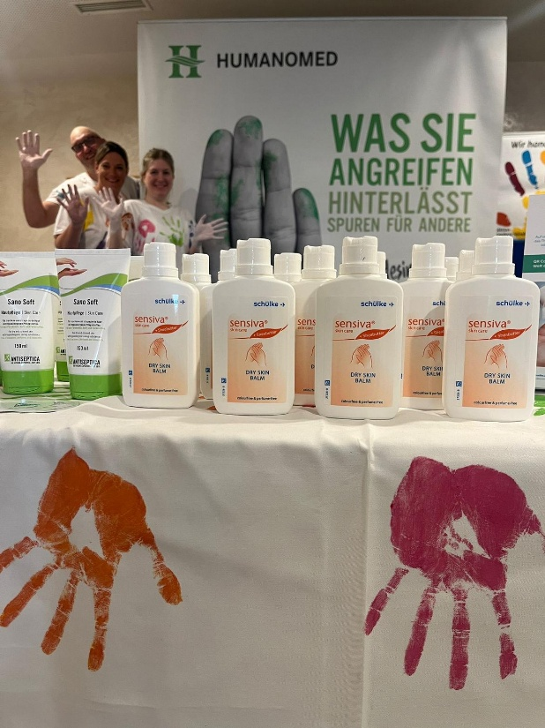
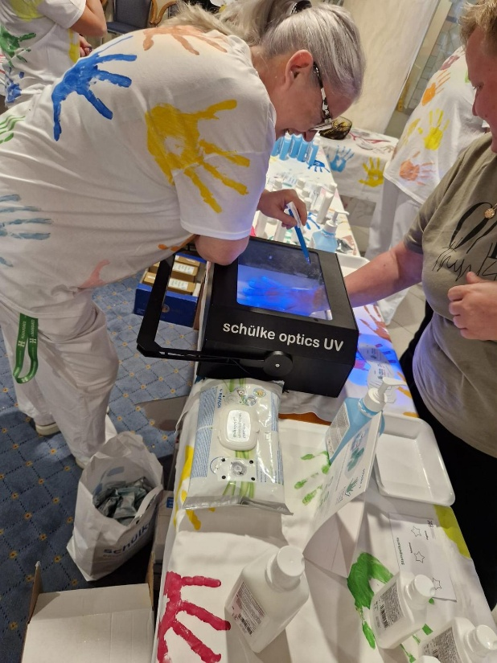
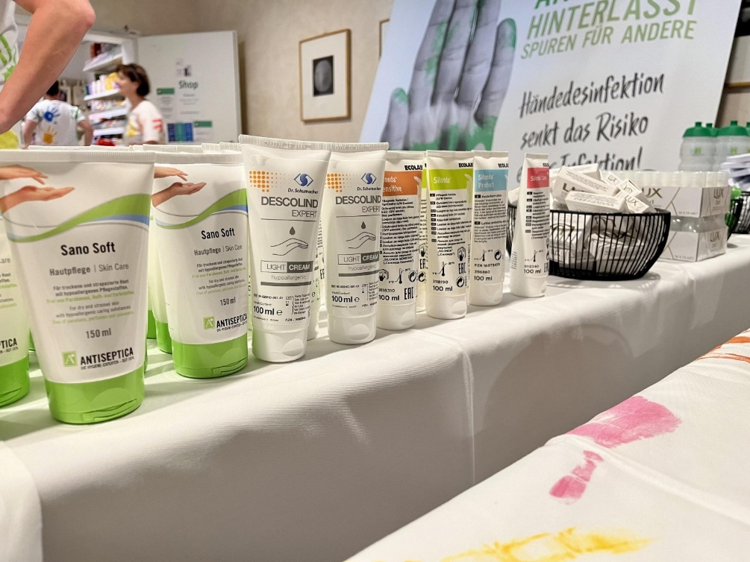
Der Aktionstag
Viele Produkte zur Desinfektion und Hautschutz konnten angeboten werden
Die Schülke optics UV LED ist jährlich unser Begleiter, um den Keimen auf der Spur zu sein
Informationsweitergabe und Verbesserungsvorschläge konnten eingebaut werden

Slide 4
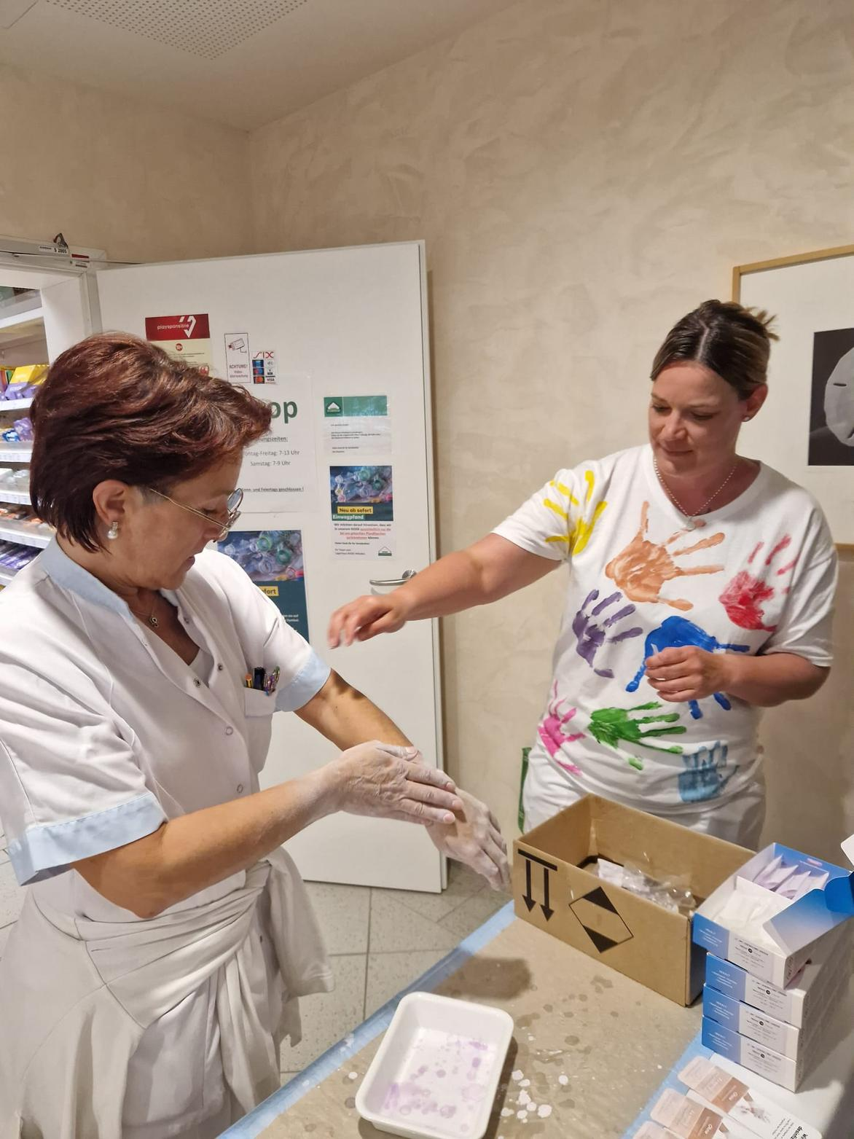
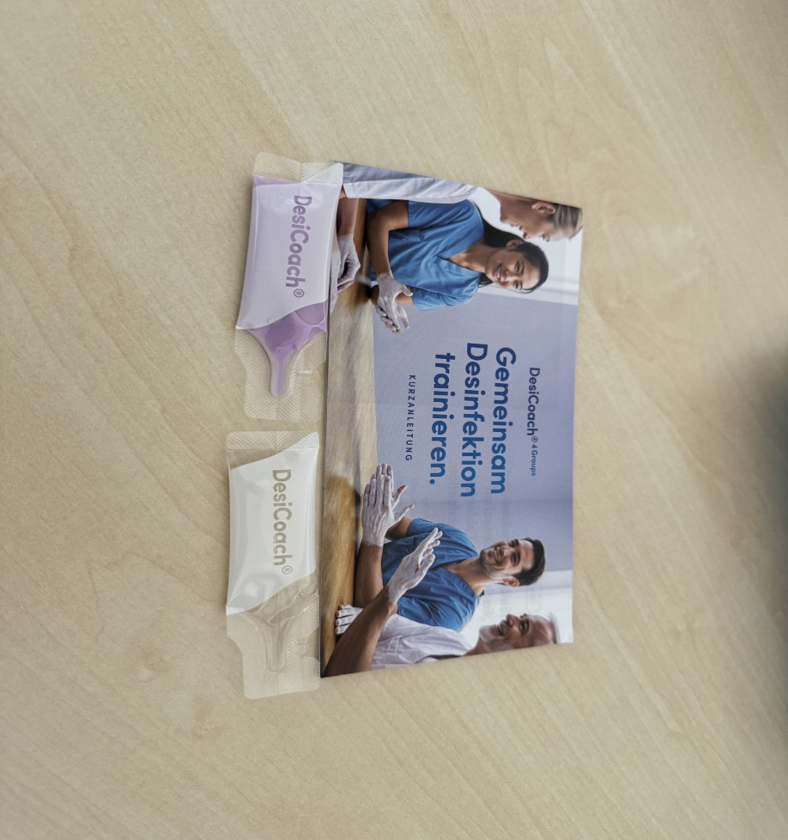
DesiCoach
Geht die Farbe ab, hast du alles richtig gemacht.

Slide 5
Gewinnspiel für Mitarbeiter
Unsere Fragen:
      Wie viele Handschuhe befanden sich im Glas ?
      Wie hoch war unser Handschuhverbrauch im Jahr 2024?
      Wie viele Jahre braucht ein Zigarettenstummel, bis er vollständig in der Natur abgebaut ist ?
      Seit wann ist das Rauchen in Cafes und Restaurants in Österreich verboten?
      Wie hoch war unser Stromverbrauch im Jahr 2024
      Welchen Anteil unseres Strombedarfs konnten wir 2024 durch Photovoltaikanlagen decken?
Das Glas und die Fragen →

Slide 6
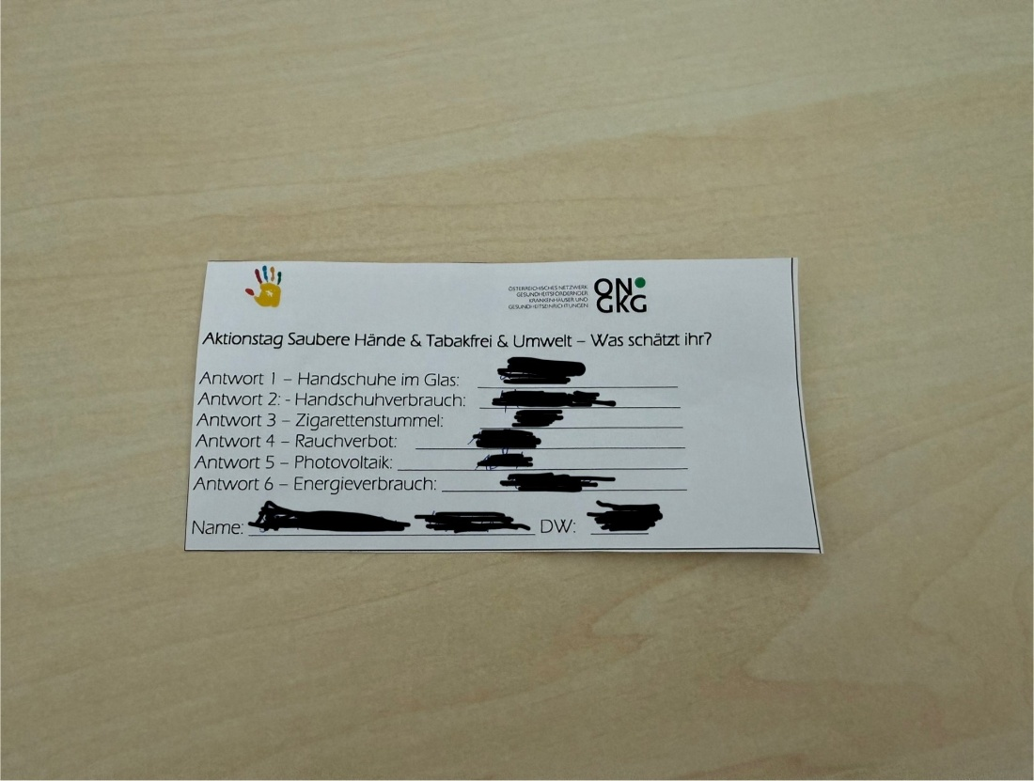
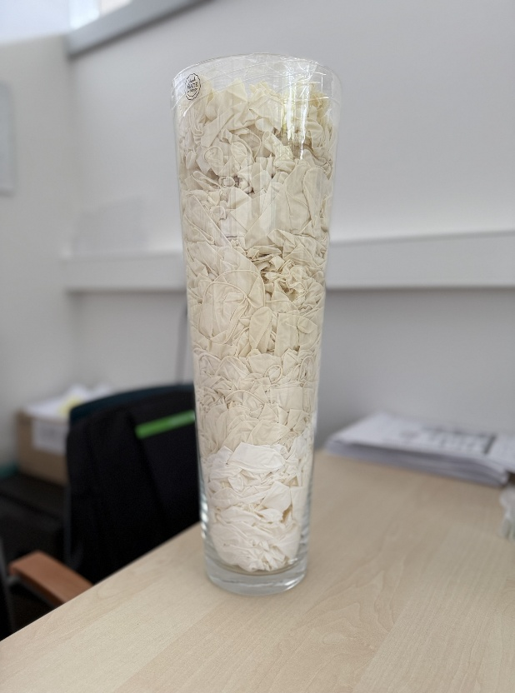

Das Glas und die Fragen
Pssst, es waren 211 Handschuhe

Slide 7
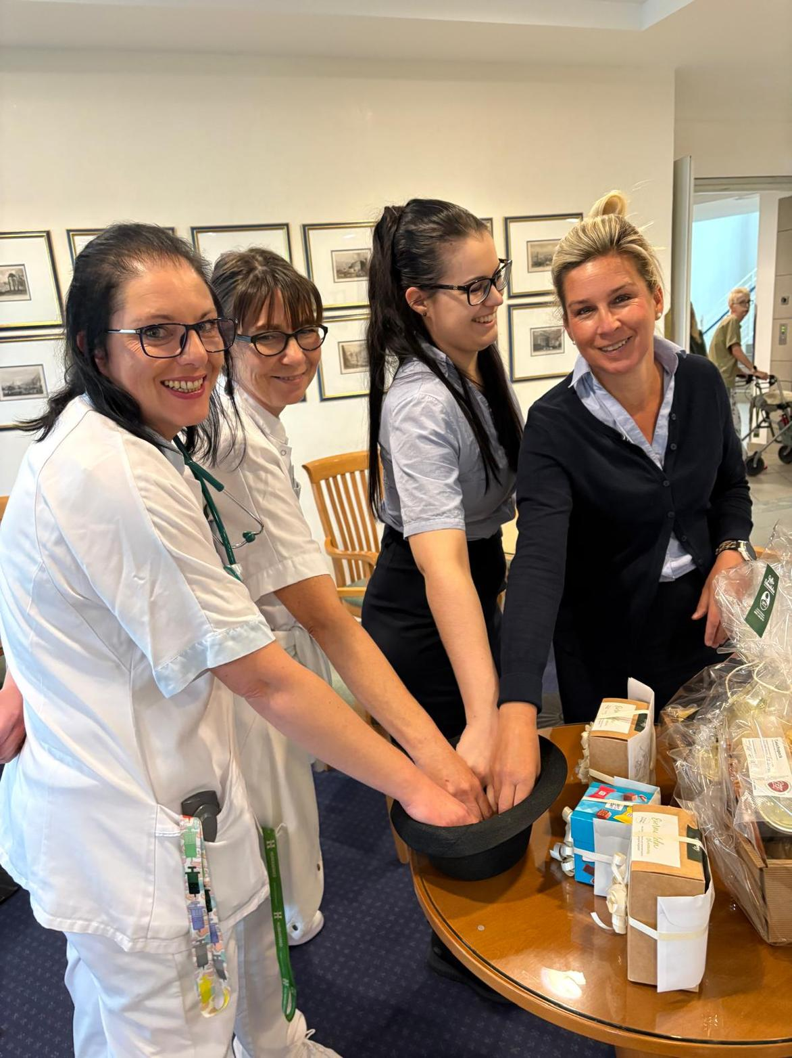
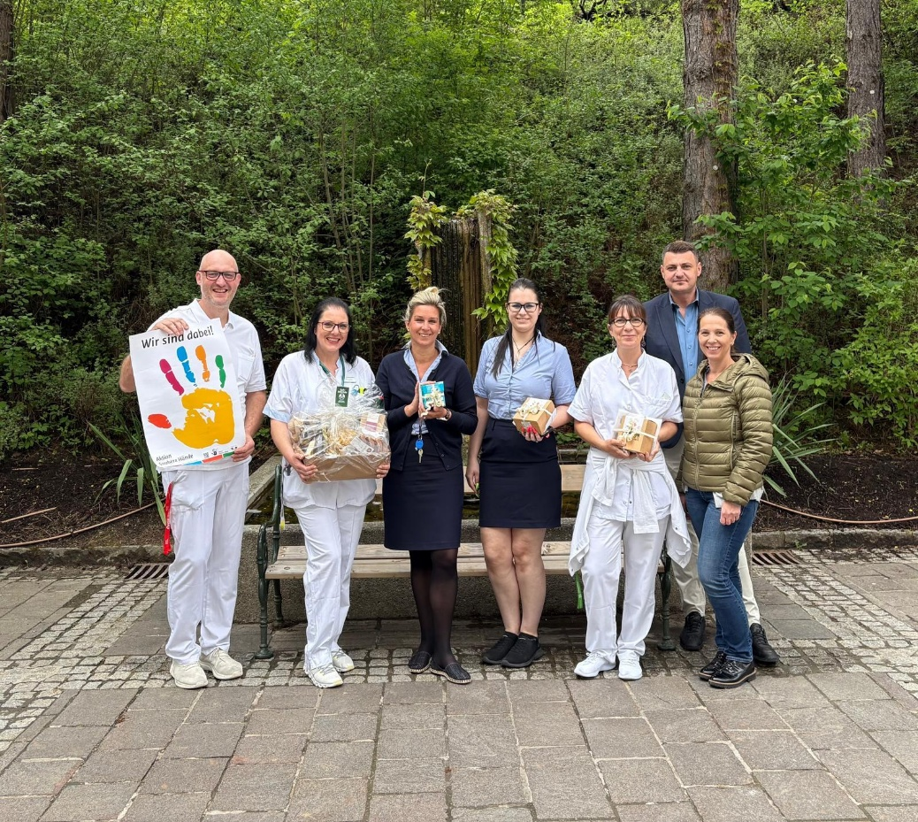
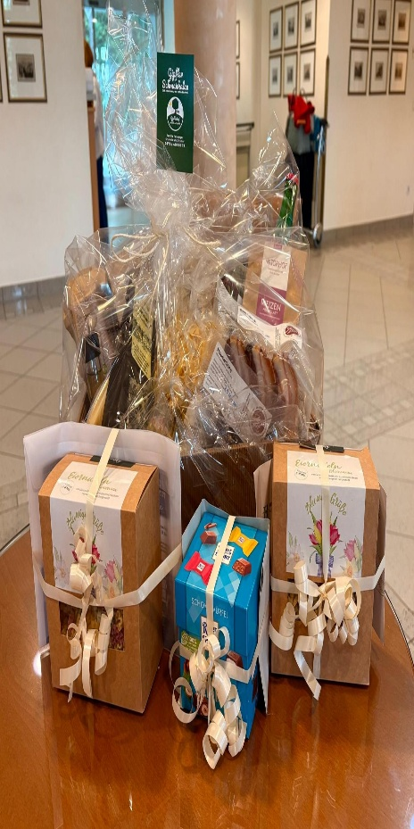
Kein Gewinnspiel
ohne Gewinner
Preise wie ein Genussessen, eine Tankfüllung, die Erfrischung in unserer Kältekammer und einen Gutschein in einer Brauerei konnten gewonnen werden.

Slide 8
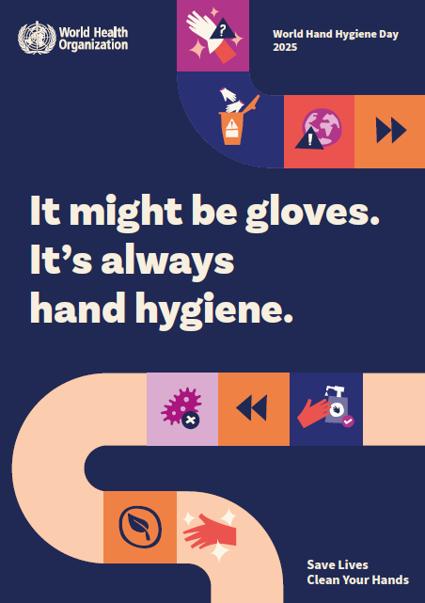

Wir danken allen Mitarbeitern und Patienten für die zahlreiche Teilnahme

